Slide 1
أمواج المحيط

Slide 2
أمواج المحيط
المد والجزر
أمواج تسونامي
أمواج ناتجة عن حركة الرياح

Slide 3
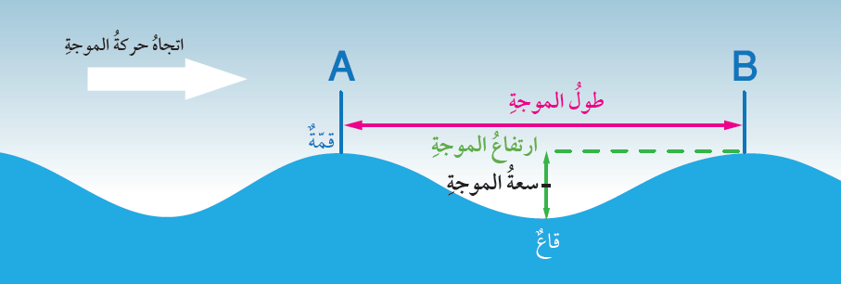

Slide 4
أمواج ناتجة عن حركة الرياح
تعتمد على ثلاثة عوامل
العلاقة طردية
سرعة الرياح
مدة هبوبها
المسافة التي تقطعها في المحيطات

Slide 5
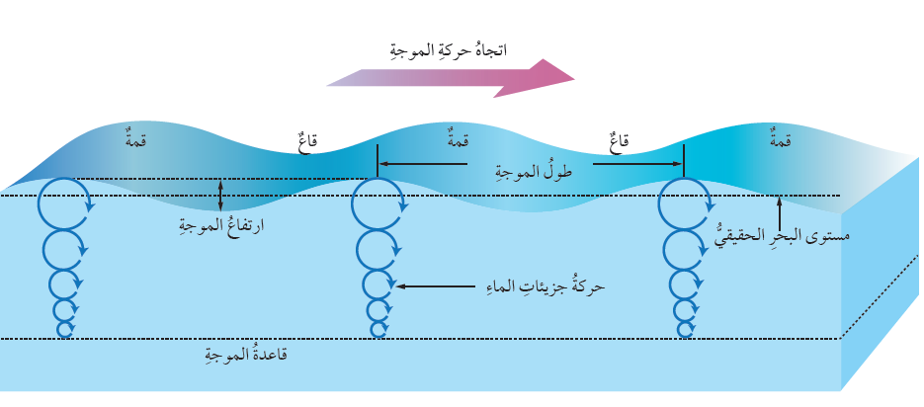

Slide 6
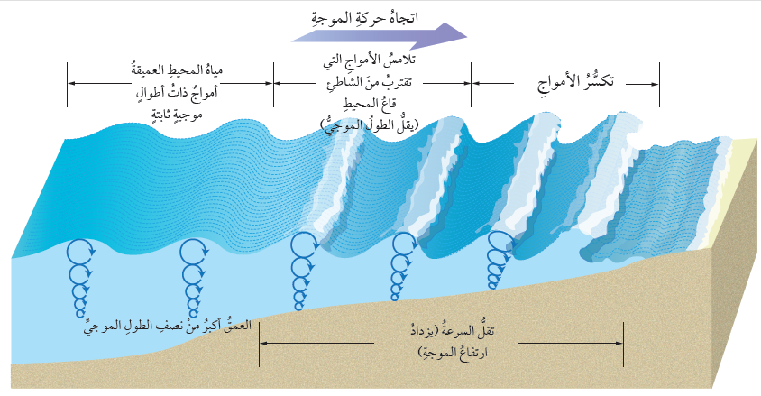
تكسر الأمواج

Slide 7
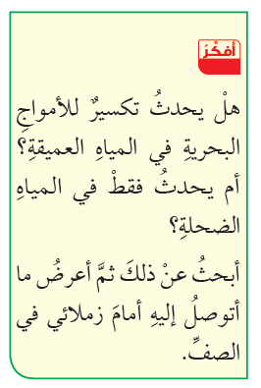

Slide 8

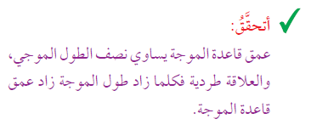

Slide 9
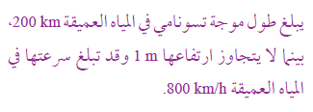
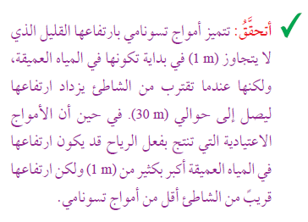
أمواج تسونامي
أصف أمواج تسونامي في المياه العميقة؟
أقارن بين أمواج تسونامي والأمواج التي تحدث بشكل اعتيادي بسبب الرياح في المحيطات من حيث ارتفاع الأمواج؟

Slide 10
المد والجزر
الكتاب ص40
كيف يمكننا تعريف المد والجزر
كيف تحدث عمليتا المد والجزر؟

Slide 11
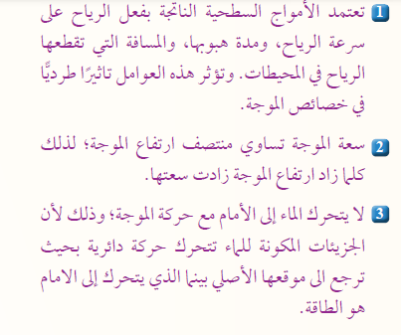
مراجعة الدرس ص41

Slide 12
